Slide 1

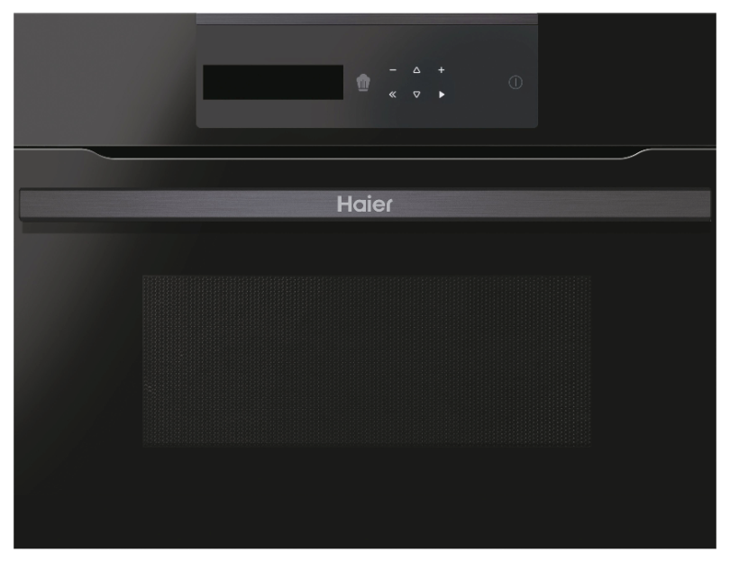
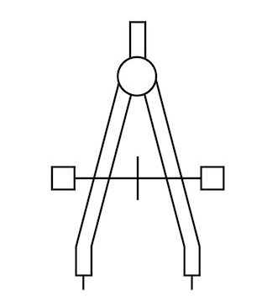

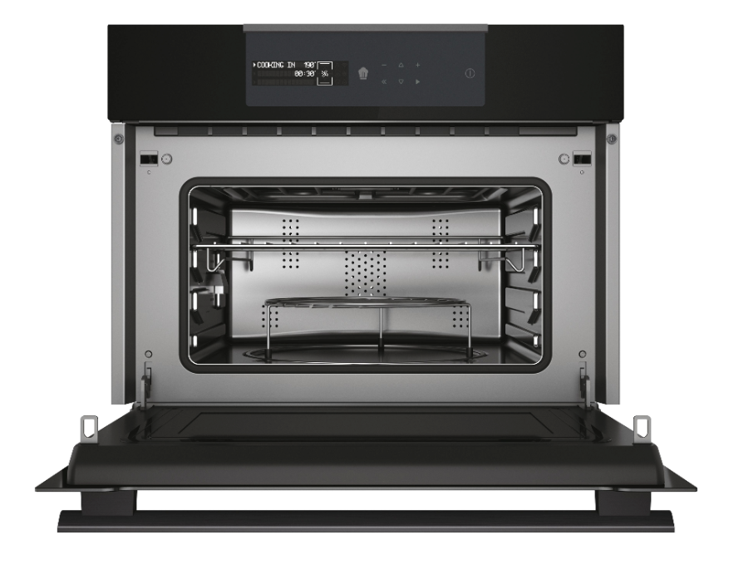
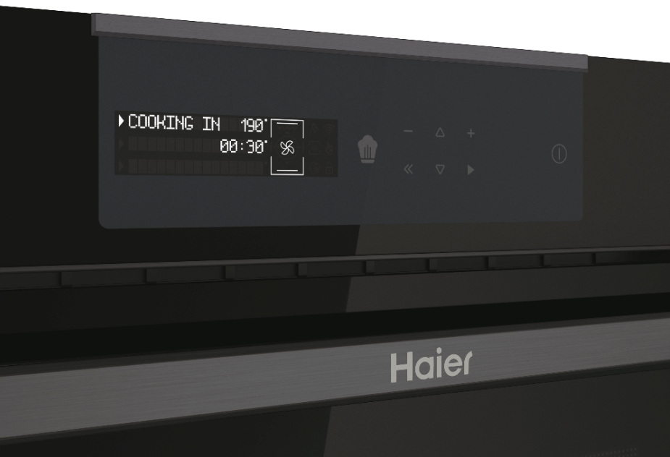
HWO45NB4B0B1
Kompaktní pečící trouba I-Message Series 4 s grilem a horkým vzduchem
Objem 34 l, gril, průměr otočného talíře 320 mm, horký vzduch, dotykový displej, halogenové osvětlení
Hlavní vlastnosti
Kapacita (l) 34
Stupně mikrovlnného výkonu (W) 6 (150W; 300W; 450W; 600W; 750W; 900W)
Maximální výkon gril (W) 1500
Maximální výkon horkého vzduchu (W) 1500
Maximální výkon mikrovlnného ohřevu (W) 900
Maximální výkon (W) 3200
Jištění (A) 14
Průměr otočného smaltovaného talíře (mm) 320
Programy
Mikrovlny, Gril, Horký vzduch, Rozmrazování
6 úrovní výkonu
12 automatických programů
Funkce
Dotykové ovládání
Halogenové osvětlení
Elektronická minutka se zvukovou signalizací
Digitální hodiny
Zvuková signalizace na konci programu
Otevírání dvířek výklopem
Nerezový interiér
Funkce My taste – rychlý přístup k oblíbeným receptům a programům přes aplikaci
Příslušenství
1x grilovací mřížka
1x skleněný talíř
Plně dotykový displej I-Message
Možnost kombinace s troubou I-Message ve stejném designu
Mnoho receptů na dosah ruky
Logistická data
Kód 38900686
EAN 8059019030036
Barva Černé sklo
Rozměry výrobku V × Š × H (mm) 455 × 596 × 546
Čistá váha výrobku (kg) 35
Rozměry balení V × Š × H (mm) 530 × 650 × 650
Hmotnost s obalem (kg) 40

